Slide 1
Вуна Врсте вуне и њено добијање

Slide 2
Влакна животињског порекла
Да се подсетимо:
Природним влакнима животињског порекла припадају:
Длаке са тела овце( вуна), длаке неких других животиња
( коза, камила, лама, зец) и природна свила
Сва ова влакна су изграђена од беланчевина или протеина
Беланчевина вуне и осталих длака, назива се кератин, а
беланчевина свиле је фиброин

Slide 3
Кератинска влакна
Према садржају аминокиселине цистин, кератини се деле на
меке и тврде
Меки кертин је кожа, а у тврди кератин спадају: рогови, копита, бодље, перје, длаке
У текстилној индустрији се највише користе длаке, које се по финоћи деле на:
чекиње, осјасте длаке, прелазне длаке и пух

Slide 4
Чекиње, осјасте длаке, прелазне длаке и пух
Чекиње су грубе, кратке длаке, садрже срж ( свињска, говеђа), које се користе за четкарске производе
Осјаста длака је дужа и тања од чекиња и ову длаку имају неке расе оваца, коза, камила
Прелазне длаке су мешавина осјасте длаке и пух длаке и многе
расе оваца имају овај тип длаке
Пух је фина длака , краћа од осјасте, коврџава и мекана, без сржи ( мерино овца, ангорска и кашмирска коза, камила, лама)

Slide 5
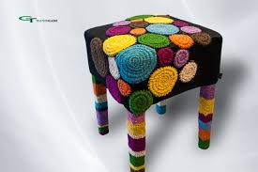
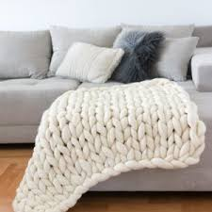
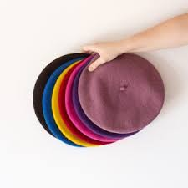
Врсте вуне
Вуна је најзначајније кератинско влакно
Добија се шишањем или стрижењем са тела оваца
Овце се гаје ради добијања вуне, меса, млека, коже,лоја
Вуна је најзначајнији производ за текстилну индустрију

Slide 6
Историјат гајења оваца и области гајења
Кожа оваца заједно са длаком , користила се много векова пре него што се дошло до сазнања да влакна могу да се преду
Месопотамија је вероватно била прва област где су се гајиле припитомљене овце и вуна прерађивала за одећу ( записи на глиненим таблицама из 2000 година пре нове ере)
У Европи су најстарије остатке вунених тканина пронашли археолози на територији данашње Немачке, а потичу око 1500 година пре нове ере
Номадска племена из Азије су се селила и погодно тло за гајење оваца нашла на територији Шпаније, одакле се гајење оваца пренело у све остале европске, а затим и у прекоокеанске земље као што су Аустралија, Нови Зеланд,Јужна Америка
Овчарство је веома важна привредна грана и овце се гаје по читавом свету

Slide 7
Расе оваца
Главни светски одгајивачи оваца и извозници вуне су:
Аустралија, Нови Зеланд, Аргентина, Јужна Африка, Русија,Кина
У свету постоји више раса оваца и све се разврставају у више категорија( вуна, вуна и месо, само месо..)
Мерино раса оваца, даје најквалитетнију вуну која представља стандард према коме се мери квалитет осталих врста вуне
Од шпанске мерино овце, настале су аустралијски мерино, амерички мерино, француски рамбује, руски мерино
Ове расе оваца се гаје првенствено због вуне

Slide 8
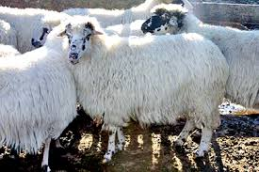
Домаће расе оваца
На подручју наше земље овчарство је увек било развијено
На подручју Србије се гаје две домаће расе оваца: праменка и цигаја
Праменка је планинска овца
У дугим праменовима преовладава осјаста длака

Slide 9
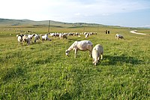
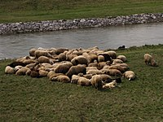
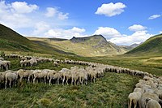
Сојеви праменке
шарпланински, сјенички, пиротски

Slide 10
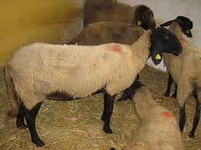
Цигаја
Равничарска овца која се гаји у Војводини, Мачви, Поморављу
Длака јој је финија него длака праменке

Slide 11
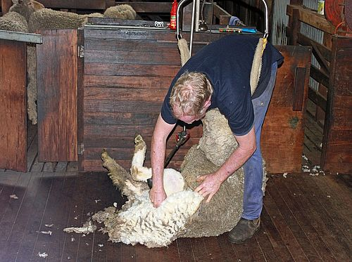
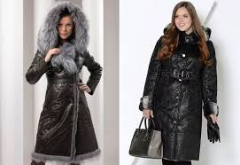
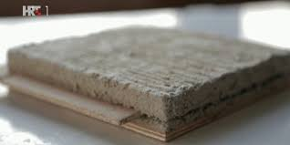
Врсте вуне
У зависности од начина добијања:
- рунска вуна
- табачка вуна ( кожарска, штаварска)
- вуна секундарног порекла

Slide 12
Табачка и рециклирана вуна
Табачка вуна је слабијег квалитета
Начини добијања: потпаривањем и хемијском депилацијом
Потпаривањем се под дејством бактерија, разграђује веза између коже и корена длаке
Код хемијске депилација се кожа овце са унутрашње стране премазује хемијским средствима, која разграђују везу корен длаке-кожа
Рециклирана вуна настаје развлакњивањем механичким путем отпадака вуне насталих приликом добијања или прераде претпређе, пређе, тканина, плетенина или старе вунене или полувунене одеће

Slide 13
Рециклирање вуне
Сматра се да је око 50% текстила који се баца, погодан за рециклирање
Текстилни отпад из домаћинстава и из индустрије текстила представљају велики потенцијал за рециклирање и поновну употребу влакана
Рециклирање обезбеђује:
Мању потребу за површинама за одлагање отпада
Смањује се глобално загревање ( при разградњи вуне , ослобађа се метан који доприноси повећању просечне температуре земљине атмосфере и океана)
Штити се животна средина
Смањује се увоз влакнастих материјала, што доприноси развоју економије
Научници раде на развоју ,, чистих технологија” које омогућавају да се из отпадака вуне издвоји чист кератин , који би се користио у козметичке и фармацеутске сврхе, али и као храна за животиње

Slide 14
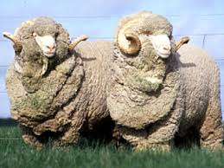
Врсте вуне
У зависности од финоће:
- мерино вуна ( фина вуна)
- шевиот вуна ( груба вуна)
- укрштена ( Crossbred) и
- поново укрштена вуна ( Comeback)

Slide 15
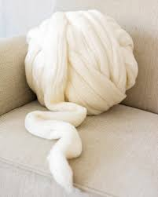
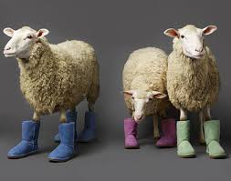
Мерино вуна
Појам за фину вуну
Мека, таласаста( коврџава), релативно кратка, без сржи
Велике финоће
Мерино овца даје годишње 6-8 kg вуне

Slide 16
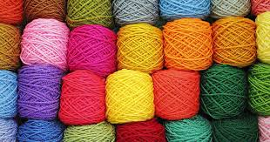
Шевиот вуна и укрштена вуна
Шевиот вуна је појам за грубу вуну, тврдог опипа, мале финоће
Укрштена вуна
Поново укрштена вуна
Зашто се врши укрштање мерино раса оваца са овцама са грубом вуном?

Slide 17
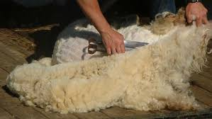
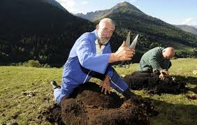
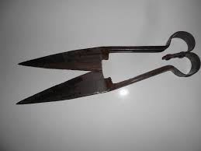
Добијање вуне
Рунска вуна је највећи извор вуне у текстилној индустрији
и домаћој радиности
Добија се са тела живих оваца, шишањем или стрижењем

Slide 18
Сортирање вуне
Вунена влакна су мање-више коврџава и што је коврџавост већа, после стрижења се добија целина која се назива руно
Вуна није истог квалитета на свим деловима тела овце
После окрајчивања вуне ( одсецање крајева, запрљаних и оштећених делова руна) , врши се њено класирање (сортирање)
Сортирање вуне се врши према финоћи, дужини, боји, количини нечистоћа, биљних примеса
Вуна се класира пре прања, на 3,4,6 до 12 класа квалитета,
што зависи од врсте вуне и земље произвођача

Slide 19
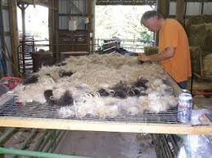
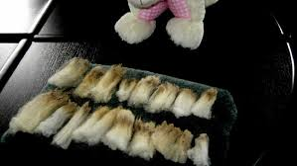
Сортирање вуне

Slide 20
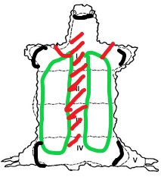
Сортирање вуне
Вуна најбољег квалитета је са плећки,слабина, врата и леђа
Вуна најлошијег квалитета је вуна са репа, ногу, главе, трбуха

Slide 21
Пут од вуне До вунених производа
Раније се шишање оваца вршило ручно и један стригач је могао да ошиша највише 100 оваца. Данас се користе електричне машине тако да је један стригач у стању да ошиша и 300 оваца
На сортирању вуне раде само искусни радници, који вуну после сортирања, убацују у кутије на којима су означени разни типови квалитета
Након стрижења и сортирања вуна одлази у процес производње

Slide 22
Занимљивости о вуни
Мерино овца је допремљена у Шпанију са обала Црног мора око 100-те године пре нове ере
Из Шпаније гајење оваца је пренето у остале европске земље
Прве овце у Америку је пренео италијански морепловац
Кристифор Колумбо на свом другом путовању, крајем 15. века
Он је у име шпанске круне, открио Америку 1492.године

Slide 23
Занимљивости
Елитни овнови, расе аустралијски мерино, дају годишње и преко 20 килограма вуне
Светски рекорд у финоћи вуне је постигнут у Новом Зеланду:
забележена је финоћа вуне од 11,8 микрона, а поређена ради, финоћа људске длаке је око 30 микрона

Slide 24
ХВАЛА НА ПАЖЊИ

